Slide 1
HomeCraft 以擴增實境（AR） 技術實現室內居家佈置
組長： 許勇晉 0451051
組員： 宋睿哲 0451075
郭祐勛 0451017

Slide 2
目錄
研究動機
需求分析
研究目的
系統概念圖
使用案例圖

Slide 3
研究動機
有些時候，想買新的家具放置在家裡，往往都要先量尺寸再去賣場挑選，到了賣場，找到心儀的家具，但不知道是不是和擺在家裡。買了之後，發現放的位置不是很滿意，還要花費時間去搬動。

Slide 4
需求分析
家具大廠IKEA在2014年推出一款App–IKEA Catalogue App，將IKEA的目錄放置在你想要家具放的位置，拿起手機對準目錄，就能顯示家具，讓使用者看家具擺在居家的樣子。
缺點：
必須要有目錄才能擺放家具。
一支手機只能擺一個家具，需要擺放多個家具，要使用多個手機。
無法移動、刪除、選轉等動作。
網址：https://www.youtube.com/watch?v=haRLBwJ3Tx8

Slide 5
研究目的
為了解決IKEA上述的兩個缺點，我們將以平面偵測來實現不需任何道具，就可以擺放家具，並且顯示平面用以幫助使用者擺放家具。
使用ARKit來實現擺放多個家具和移動、刪除、選轉等動作。

Slide 6
系統概念圖

Slide 7
使用案例圖

Slide 8
Thanks for your watching~

Slide 9
使用介面

Slide 10
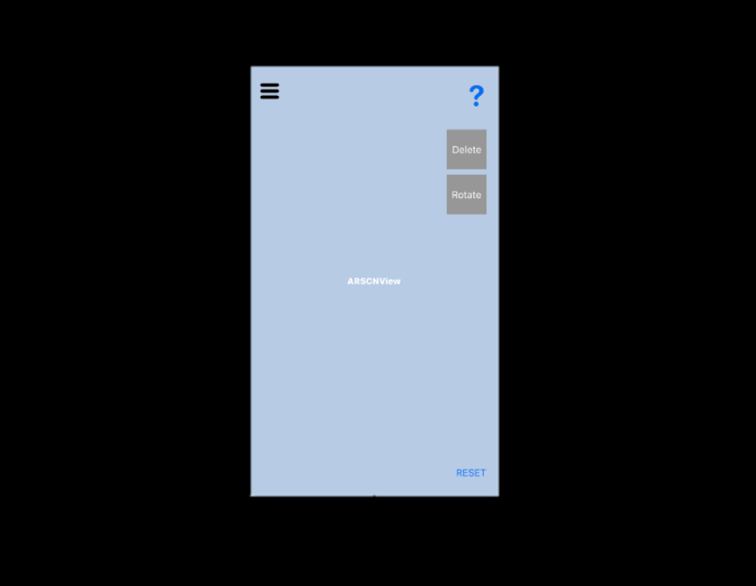
App介面設計

Slide 11
新增之活動圖

Slide 12
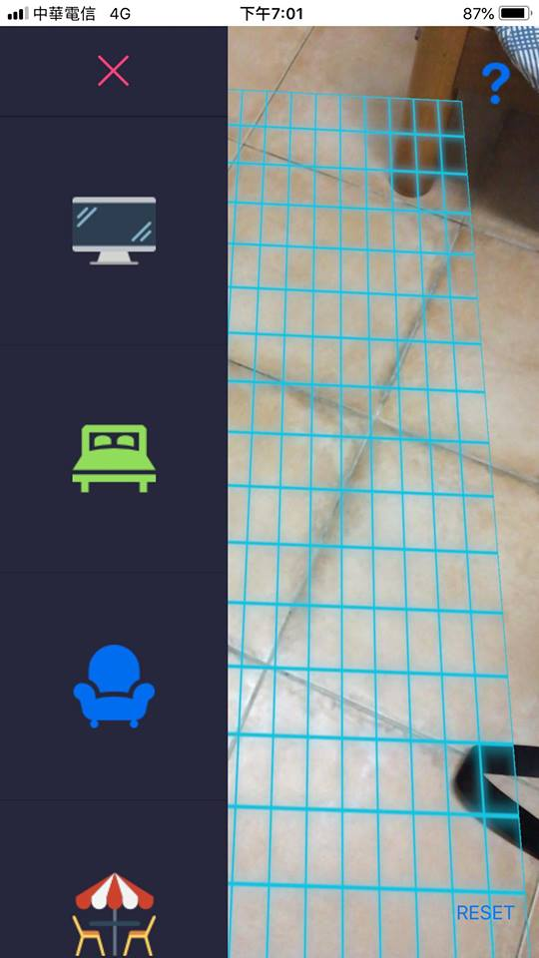
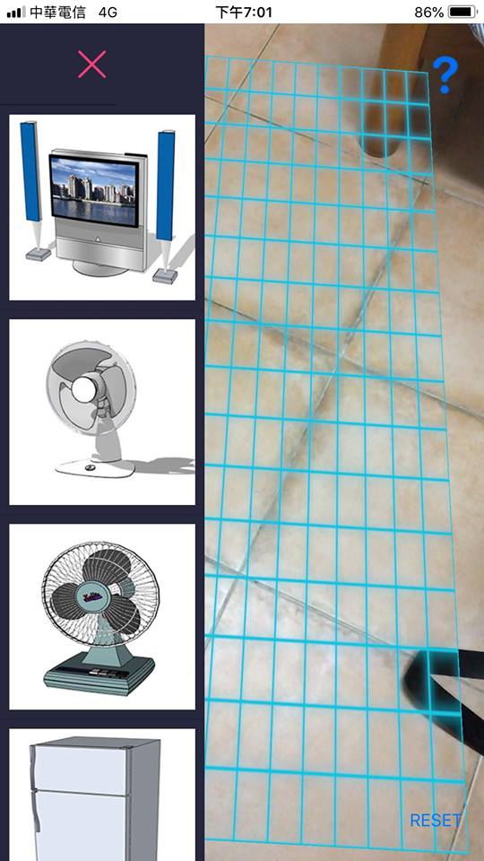
選單

Slide 13
3D物件的深度
Q：如何決定3D物件在現實中的深度？
A：利用ARSCNView提供的兩個hitTest()函式
hitTest( _, types:)：探索光與平面的交點。
hitTest(_:options:)：探索光與虛擬物件的交點。
※探索光：透過相機發出一條光線

Slide 14
移動之活動圖

Slide 15
旋轉之活動圖

Slide 16
旋轉

Slide 17
兩指旋轉

Slide 18
刪除之活動圖

Slide 19
刪除

Slide 20
類別圖

Slide 21

成果

